Slide 1
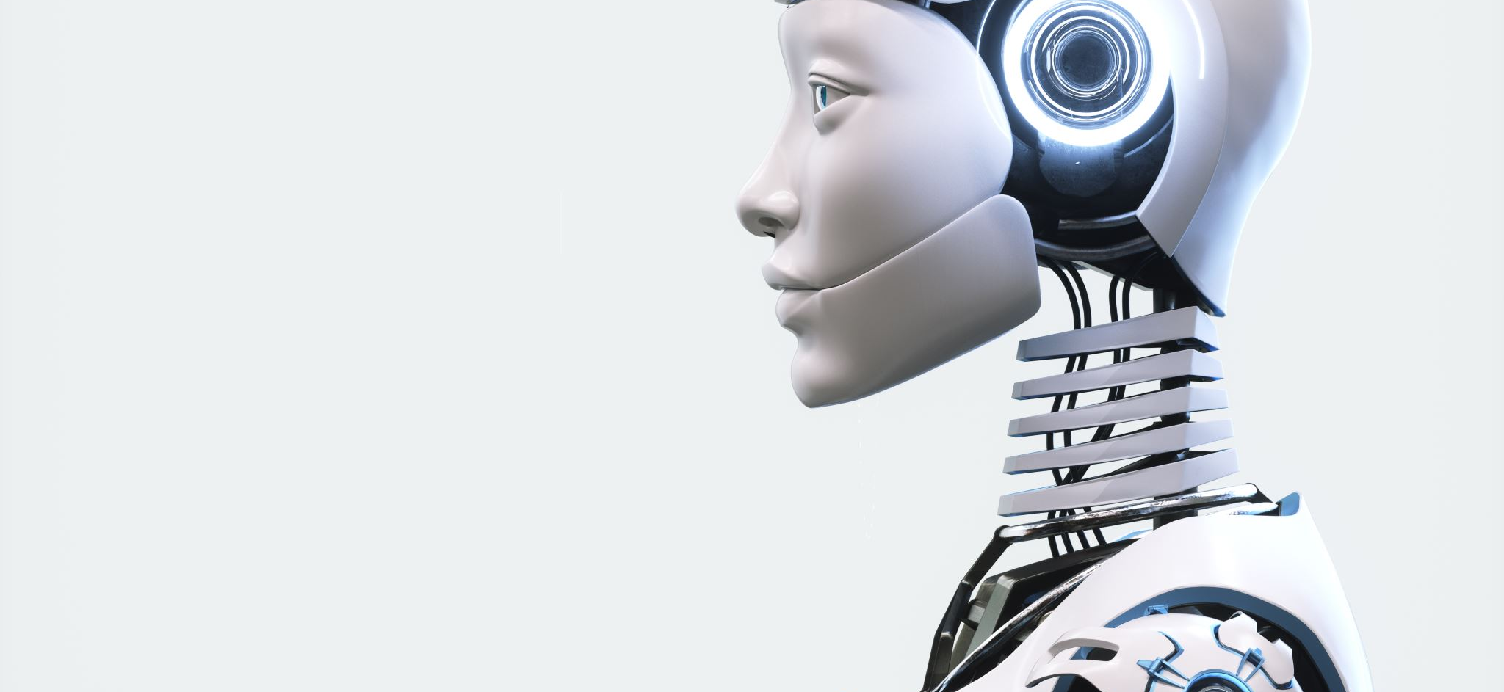
Gesellschaftswissen-schaftliche Aspekte KI

Slide 2

Probleme Künstliche Intelligenz
Wo ist KI im Alltag? Welchen Einfluss hat KI?
Kann KI negativen Einfluss haben?
Ist KI neutral und fair?
Notes:
Hier ist ein Brainstorming geplant, offene Fragestellungen und Sammlung von Stichpunkten an Tafel/Smartboard.
5-10 Minuten

Slide 3
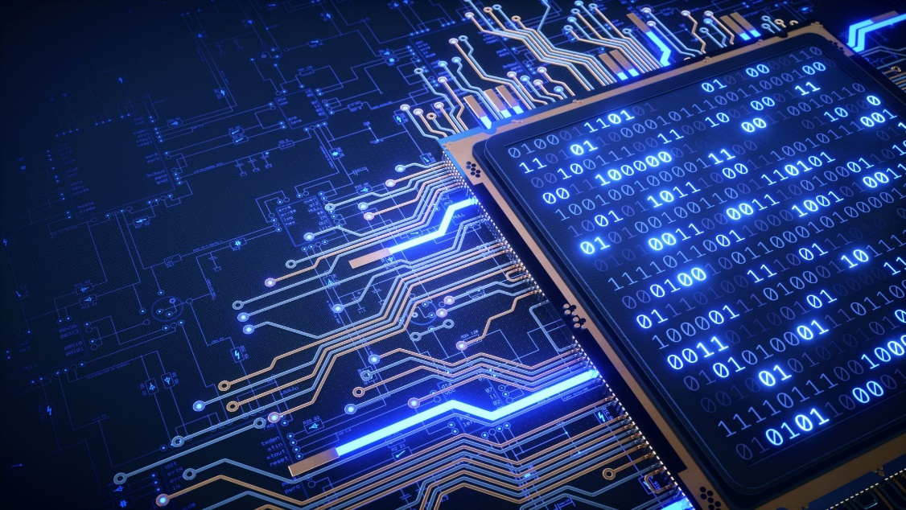
MAITHINK x – Thema: Künstliche Intelligenz
Video: MAITHINK X – Künstliche Intelligenz
Verschiedene Gesellschaftswissenschaftliche Blickwinkel
Notes:
Video anschauen, 31 Minuten

Slide 4

Welche weiteren Probleme wurden im Video angesprochen?
Weitere Probleme?
Ergänzungen zu genanntem?
Notes:
Weitere Diskussion:
Welche neuen Probleme/kritischen Aspekte sind im Video angesprochen worden?
Gibt es Ergänzungen zu den bereits angesprochenen Themen?
5 Minuten

Slide 5
Wichtige Punkte für Verständnis von KI

Slide 6

KI ist Blackbox
KI ist Blackbox
wissen was rein geht
Algorithmus Idee verstehen
aber sehr viele interne Berechnungen, nicht vollständig nachvollziehbar
Forderung: Klare Regeln wann und wie eingesetzt?

Slide 7
Sammlung von daten
große Konzerne sammeln Nutzerdaten und finanzieren kostenlose Dienste darüber
DSGVO soll schützen
zu viele Ausnahmen
Suche vermisste Kinder
Verhindern eines Terroranschlags
Verhindern Gefahr für Leben einer natürlichen Person

Slide 8

Korrelation vs. Kausalität
Korrelation = Beziehung zwischen 2 oder mehreren Variablen
Kausalität = Beziehung zwischen Ursache und Wirkung
Korrelation kann auf Kausalität hindeuten, aber
KI findet nur Korrelation!
Menschen müssen Korrelation prüfen
Korrelation $≠$ Kausalität !!!

Slide 9


Beispiel Korrelation Vs. Kausalität
Körper kann nur mit Sonnenstrahlung Vitamin D Produzieren
deshalb hier auch
Korrelation
Kausalität
Quelle: https://pixabay.com/de/

Slide 10

Beispiel Korrelation Vs. Kausalität
Korrelation
Keine Kausalität
Quelle: https://pixabay.com/de/

Slide 11
Beispiel Korrelation Vs. Kausalität
Korrelation
Keine Kausalität
Quelle: https://pixabay.com/de/

Slide 12
Beispiel Korrelation Vs. Kausalität
Korrelation
Korrelation
Kausalität
Quelle: https://pixabay.com/de/

Slide 13
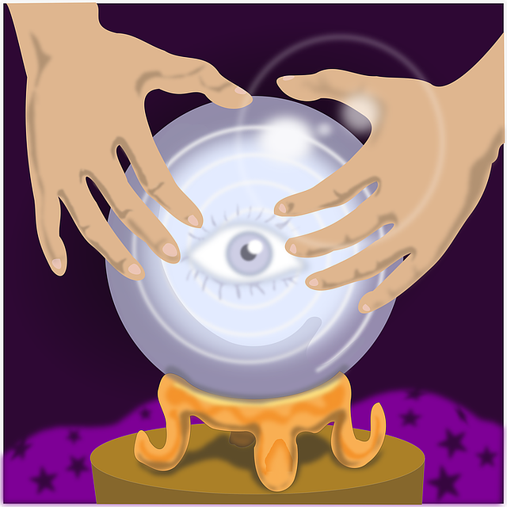
Prädiktoren
aus Korrelationen Prädiktoren erstellt
Vorhersage über die Zukunft
z.B. personalisierte Werbung
nicht automatisch richtig
Quelle: https://pixabay.com/de/

Slide 14
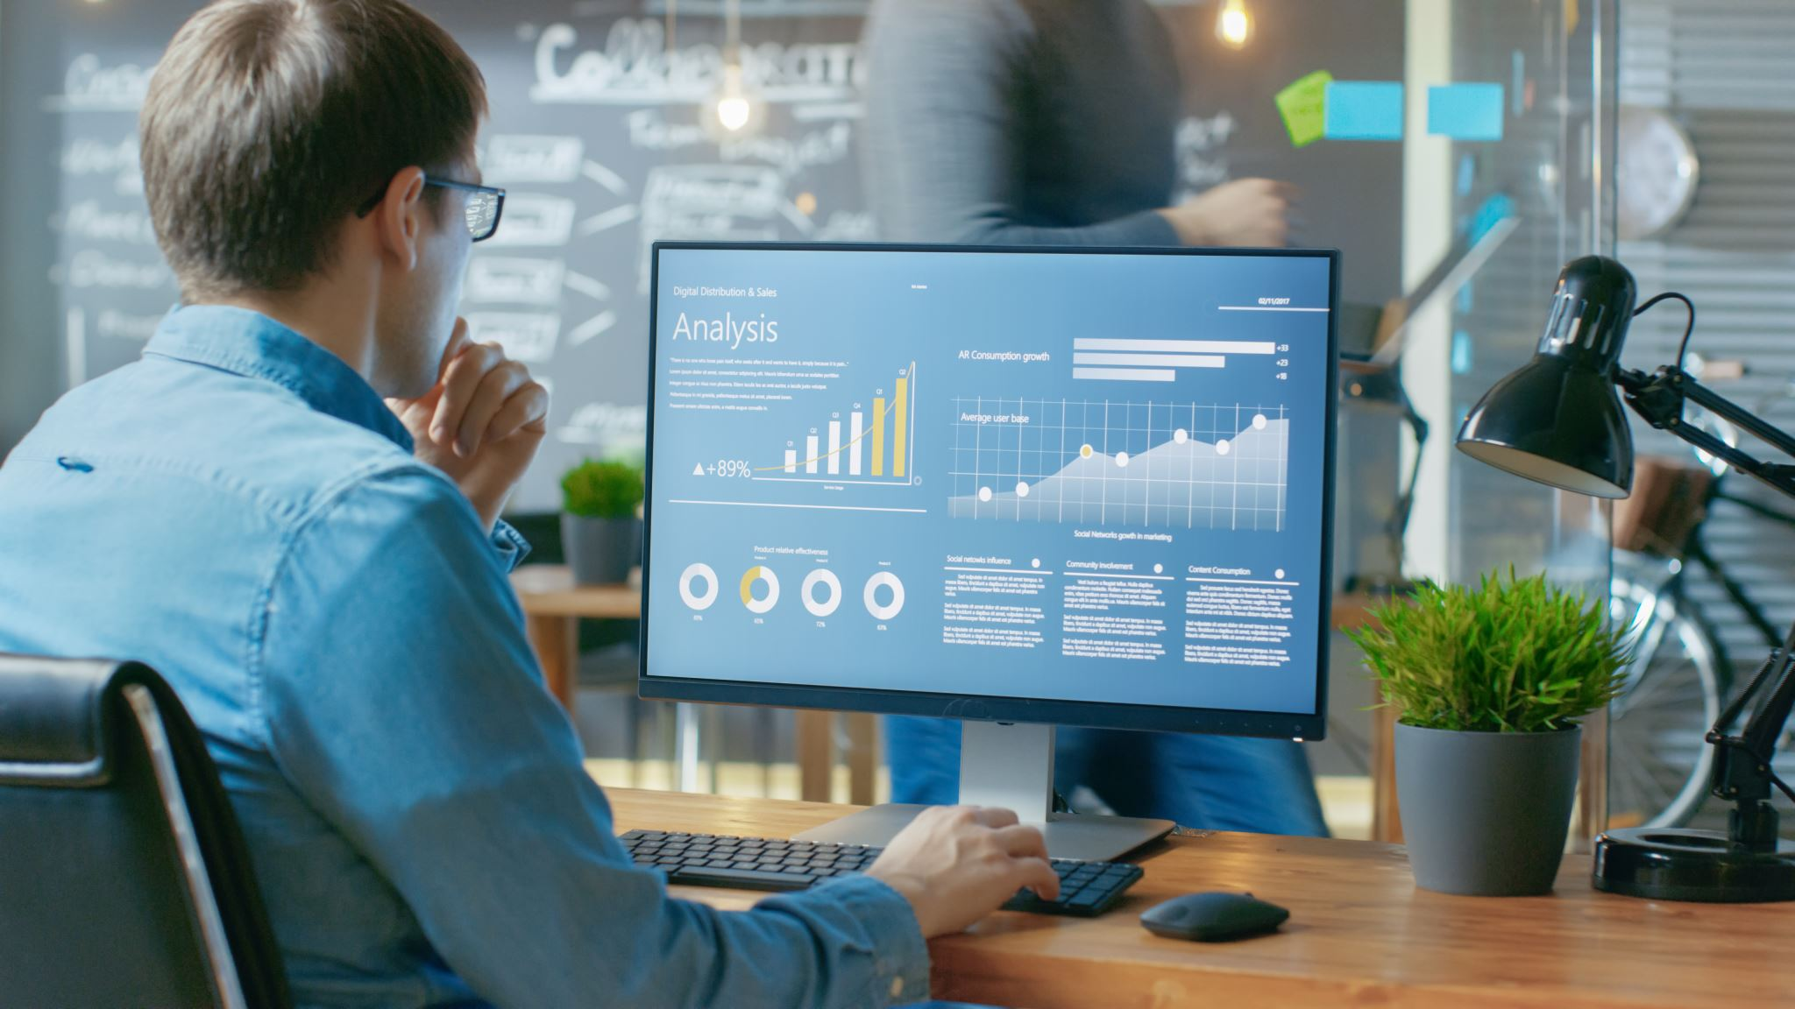
Rassismus in KI
Prädiktoren basieren auf Korrelationen
Mensch entscheidet welche Daten und welche Kriterien
bei Rassismus und Diskriminierung in Daten
Rassismus und Diskriminierung in Deskriptoren
Kriterien ausschließen keine Lösung
meist mehrere Korrelationen

Slide 15
Rassismus in KI Beispiele
Schufa Einträge
Software Vorhersage Beteiligung an Straftaten
Polizei von Chicago
weiß nicht ob Opfer oder Täter
Firmen Filtern Bewerbung mit KI
zugrunde gelegte Daten unbekannt

Slide 16
Qualität KI abhängig von Trainingsdaten
KI nur so gut wie Trainingsdaten
gut überlegen, welche verschiedenen Daten KI kennen muss
bei Bildern von Menschen
verschiedene ethnische Gruppen
gleich gewichten

Slide 17
Für Interessierte
Weitere Videos
ZDF Magazin Royal: Die Schwachstelle von KI – wir Menschen
SWR Doku Von Chatbots bis zu Waffensystemen – Fluch und Segen der künstlichen Intelligenzen
K.O. durch KI? - Leschs Kosmos

